Slide 1
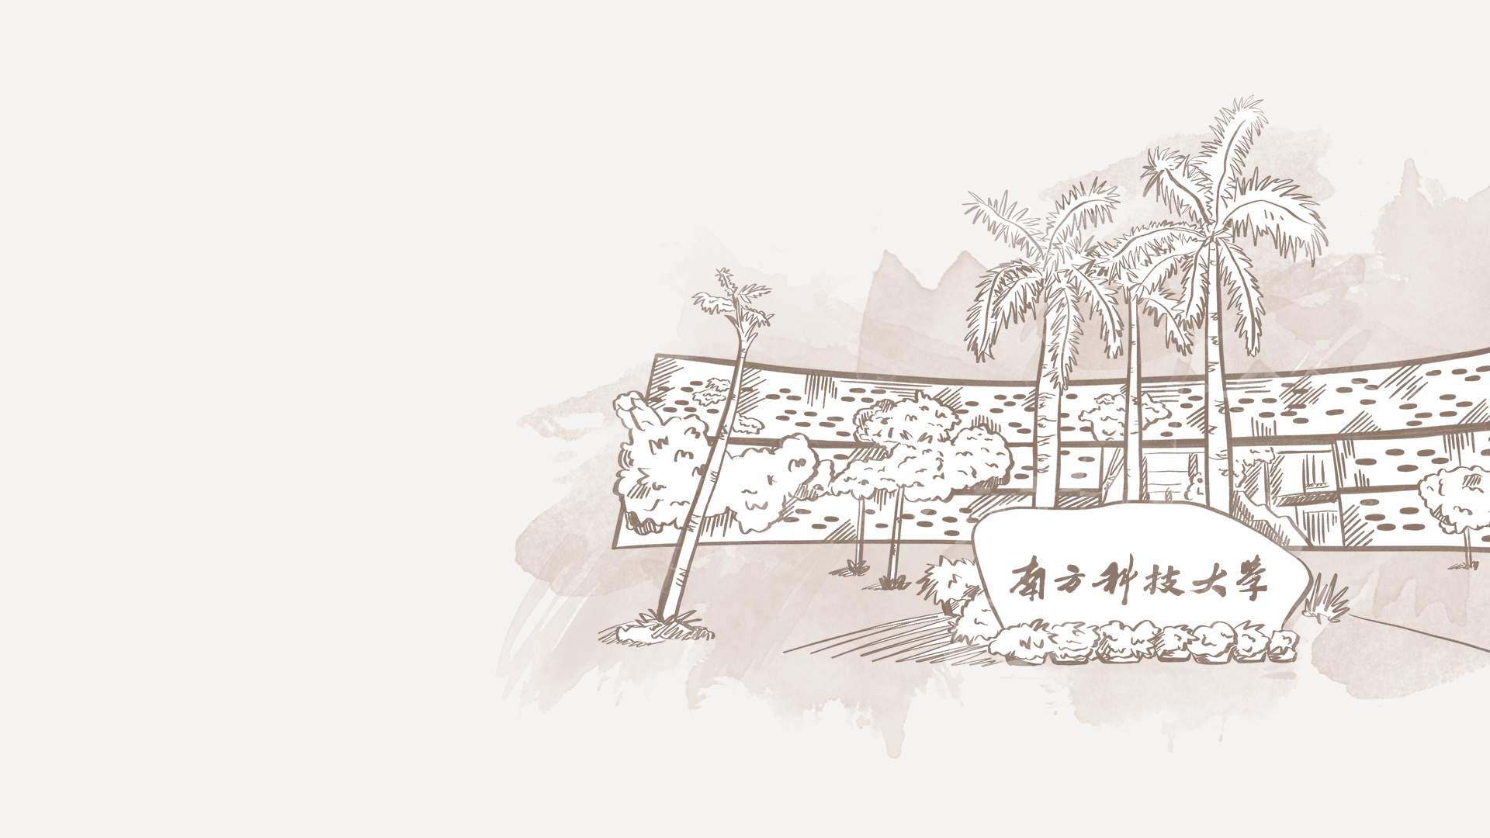

FP16 & INT8 convolution
in openCV DNN
-曹始文 12113024
-宋天佑 12112519
-张金龙 12112528

Slide 2

概述
OUTLINE
OpenCV是一个跨平台、支持多种编程语言的开源计算机视觉库，OpenCV DNN 是其中的一个模块，专门用于深度学习任务。float16是一种使用2个字节来存储的浮点数，在深度学习中具有重要的作用。为了拓展OpenCV DNN 模块的功能，我们尝试将float16引入DNN，使其能够支持更多种数据类型的运算。

Slide 3

目录
CONTENTS
壹
背景介绍
点击此处输入文本，文本内容应尽量简约精炼。
贰
目标 & 计划
点击此处输入文本，文本内容应尽量简约精炼。
叁
风险和挑战
点击此处输入文本，文本内容应尽量简约精炼。
肆
总结
点击此处输入文本，文本内容应尽量简约精炼。

Slide 4



背景介绍
TITLE HERE

Slide 5

OpenCV
TITLE HERE
OpenCV支持多种操作系统， 包括Windows, Linux, macOS和Android，因此可以在不同平台上开发和运行
OpenCV提供了丰富的计算机视觉工具和函数，包括图像处理、特征检测和提取、对象跟踪、物体识别等
OpenCV支持多种编程语言，提供了包括C/C++、Python、Java和其他编程语言的接口
OpenCV在计算机视觉、图像处理、机器学习、自动驾驶等领域都有广泛的应用

Slide 6
OpenCV DNN
TITLE HERE
OpenCV DNN模块提供了对深度学习模型的加载、推理等功能，支持TensorFlow、Caffe、Torch等多种深度学习框架
DNN模块提供了内建的CPU和GPU加速且无需依赖第三方库，方便用户在已经使用OpenCV的项目上轻松地添加神经网络推理能力

Slide 7
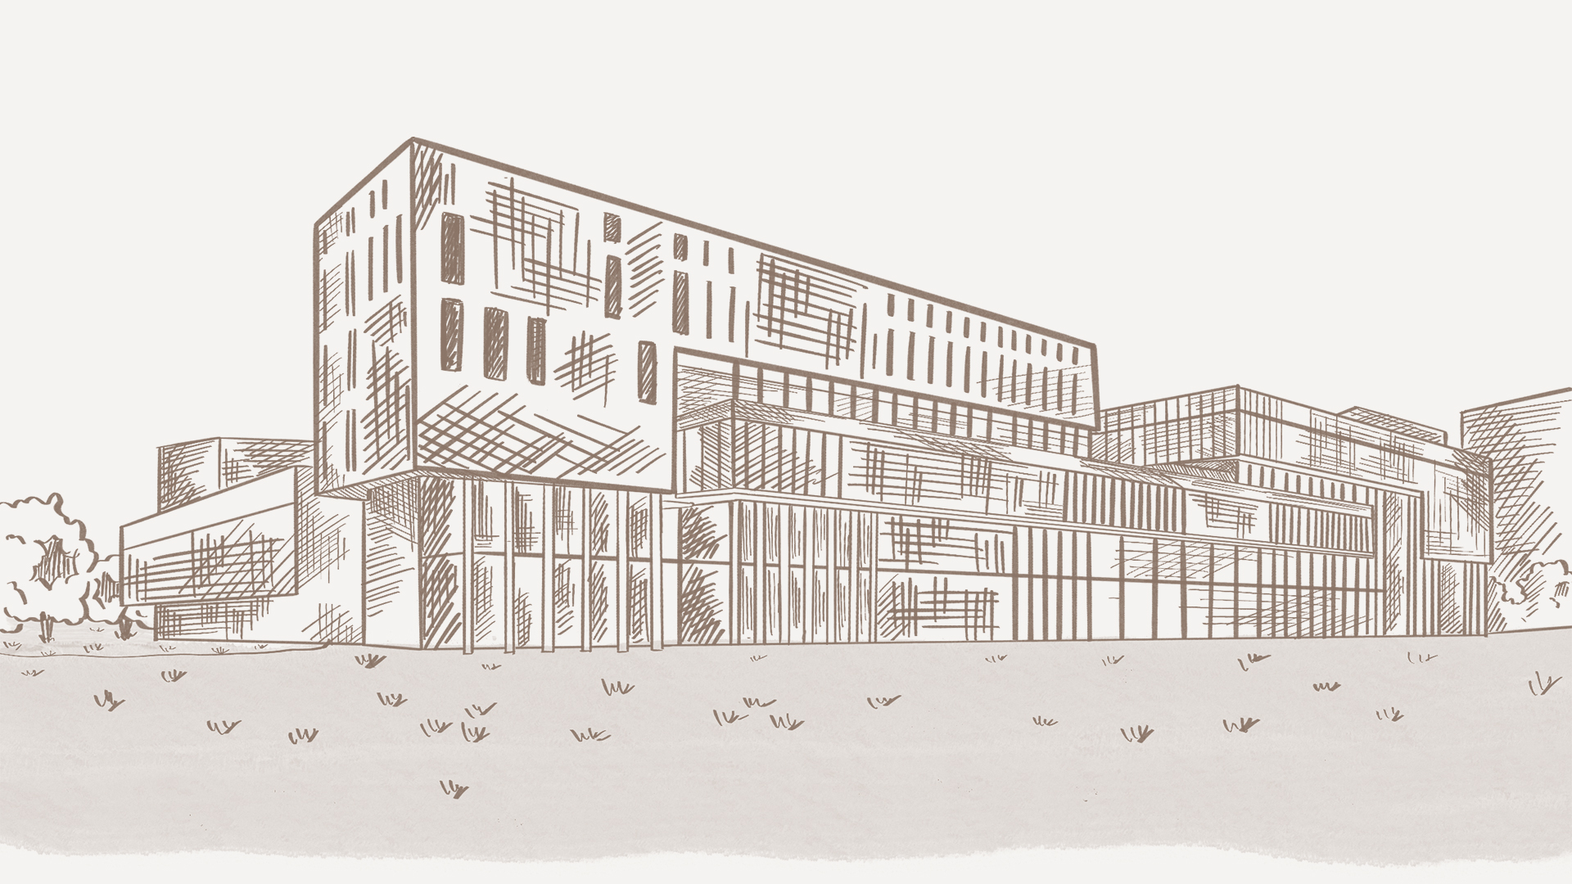
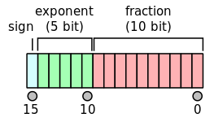
Float16
TITLE HERE
Float16（半精度浮点数）是一种使用16位的浮点数数据类型，格式为：
Sign bit： 1 bit
Exponent width： 5 bits
Significand precision： 11bits
数据范围为
[-(2.0-2^(-10))*2^15, -1.0*2^(-14)]∪[1.0*2^(-14), 2.0-2^(-10))*2^15]

Slide 8
Float16
TITLE HERE
Float16优势
内存效率
float16数据类型仅占用2个字节，因此在存储数据时所使用的空间为float32的1/2
计算速度
在支持float16运算的硬件上，float16的运算可以比float32更快
浮点数运算在深度学习中占用大量资源，使用半精度浮点数可以减少内存带宽和计算需求，从而提高模型的计算性能，缩短训练时间；一些硬件加速器（如NVIDIA的Tensor Cores）针对float16进行了优化，可以在支持这些硬件的系统上提供更快地深度学习推理性能。

Slide 9
Float16
TITLE HERE
目前支持float16的CPU和GPU
NVIDIA GPU
GeForce、Quadro、Tesla系列
NVIDIA Volta 架构引入了Tensor Cores， 专门用于深度学习任务，可以执行混合精度运算
AMD CPU
ARM架构的一些CPU支持NEON SIMD指令集，可以执行FP16的运算
ARM Cortex-A76 和 ARM Cortex-A77等一些ARM处理器支持FP16运算

Slide 10
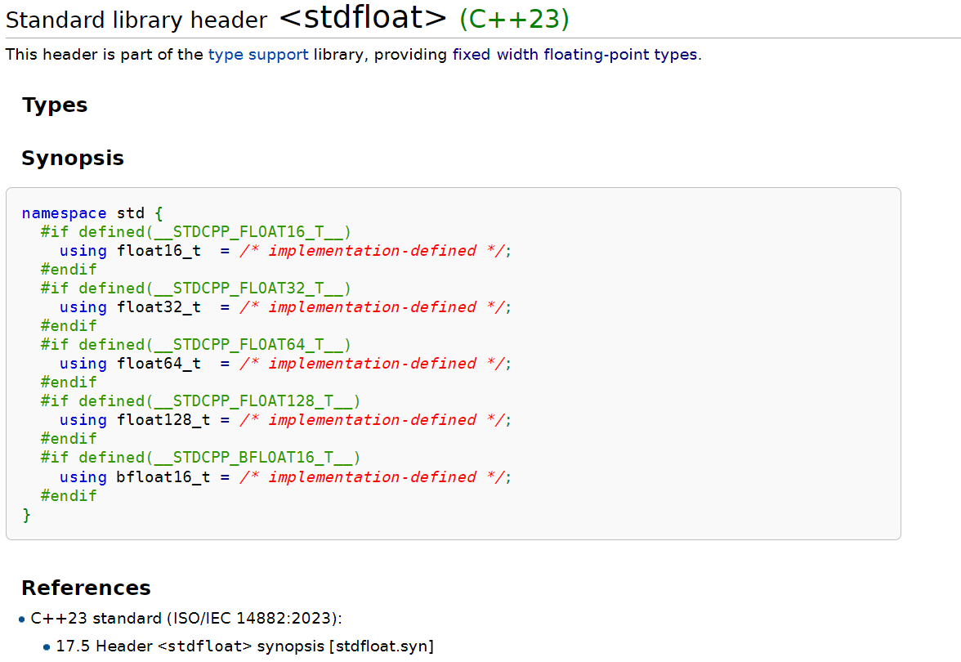
Float16
TITLE HERE
C++23标准中也添加了float16数据类型

Slide 11


目标 & 计划
KEY WORDS HERE
点击此处输入文本，文本内容应尽量简约精炼，尽可能减少赘余的内容。

Slide 12
目标
TITLE HERE
将<arm.h>中的float16数据类型应用到OpenCV DNN 中，使DNN能够支持float16数据类型的计算

Slide 13




计划
TITLE HERE
输入条目标题
点击此处输入文本
输入条目标题
点击此处输入文本
输入条目标题
点击此处输入文本
输入条目标题
点击此处输入文本
点击此处输入文本，文本内容应尽量简约精炼，尽可能减少赘余的内容，并和本页呈现的主题高度相关。
点击此处输入文本，文本内容应尽量简约精炼，尽可能减少赘余的内容。
点击此处输入文本，文本内容应尽量简约精炼，尽可能减少赘余的内容。
66.2%
点击此处输入文本，文本内容应尽量简约精炼，尽可能减少赘余的内容。
52.3%
2017
2018
2019
2020

Slide 14
风险和挑战
TITLE HERE

Slide 15
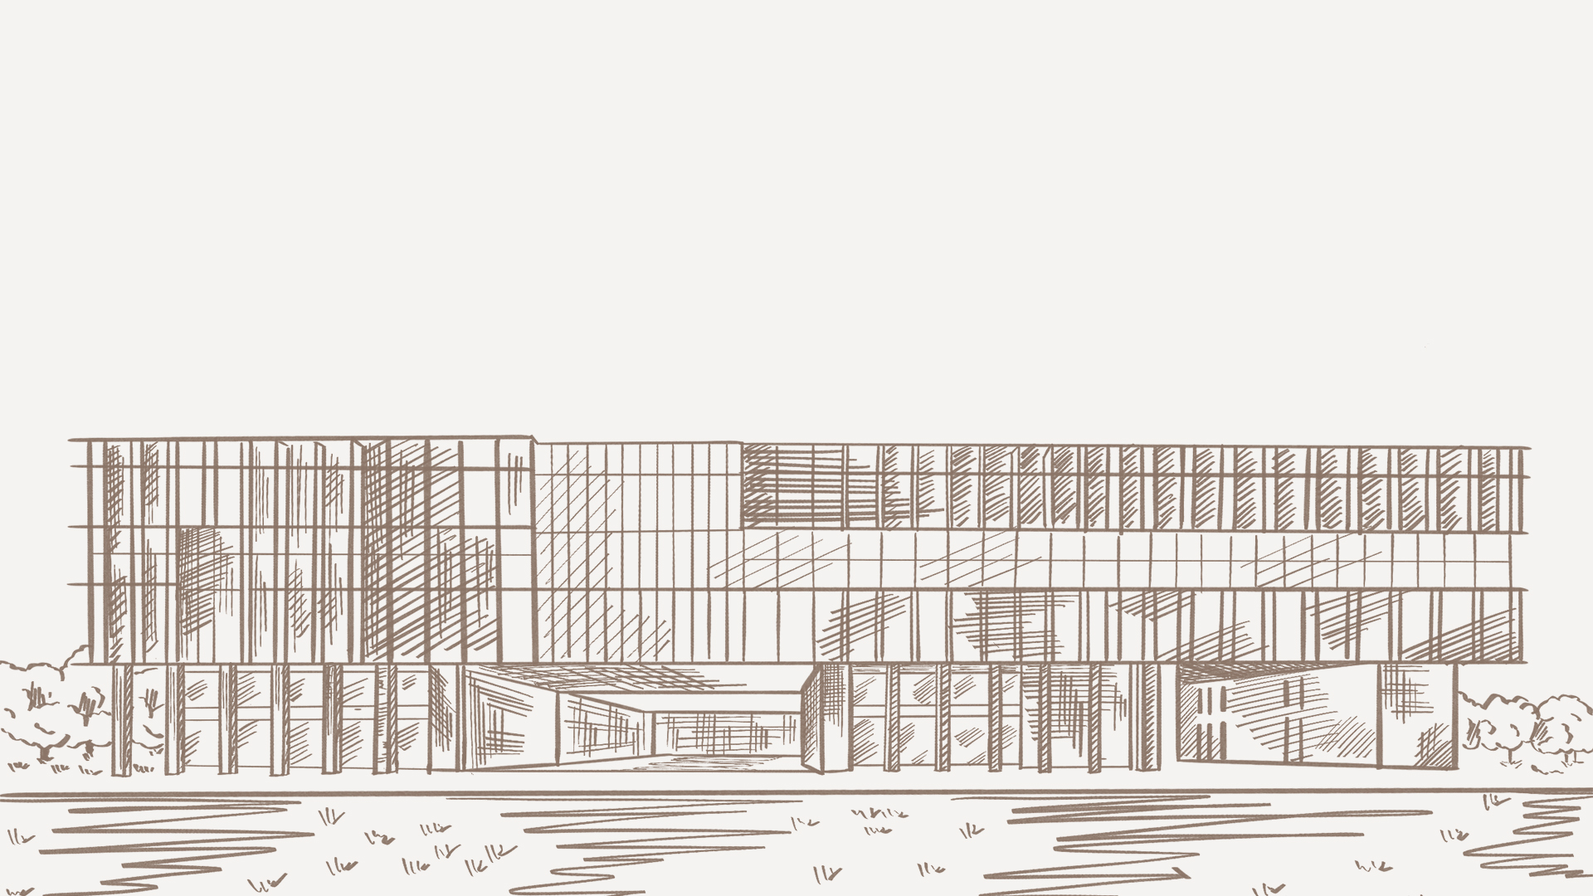
风险和挑战
TITLE HERE
精度损失
float16只有10位尾数，相比于float32的23位尾数，具有更有限的精度。这可能导致在训练期间精度损失。
数值不稳定性
由于float16有限的精度，训练期间的数值不稳定可能会导致数值溢出或下溢的问题。
数值误差累积
在深层神经网络中，数值误差可能会在层与层之间累积，导致模型性能下降。
硬件支持需求
使用float16需要特定的硬件支持，不同的版本可能会产生不同的结果。

Slide 16

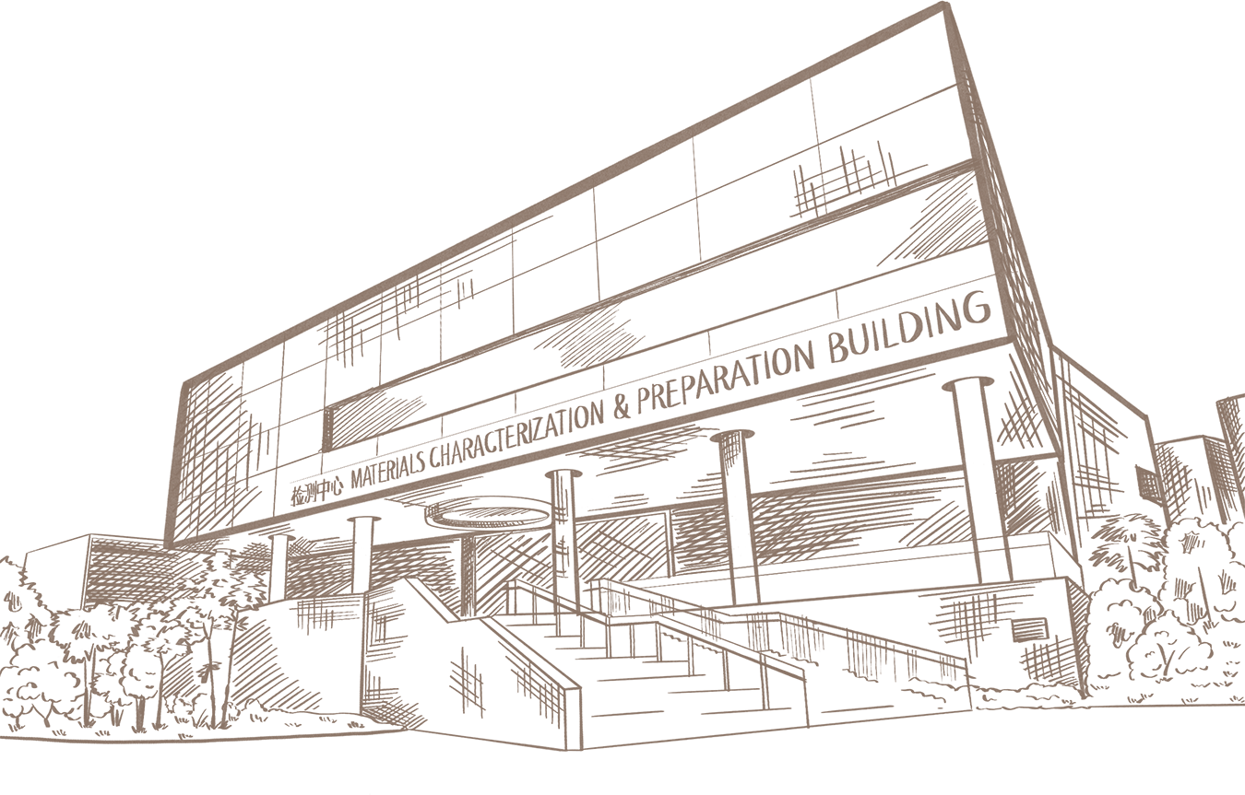
可能的解决方法
TITLE HERE
输入条目标题
点击此处输入文本，文本内容应尽量简约精炼.
输入条目标题
点击此处输入文本，文本内容应尽量简约精炼.
输入条目标题
点击此处输入文本，文本内容应尽量简约精炼.
输入条目标题
点击此处输入文本，文本内容应尽量简约精炼.
点击此处输入文本，文本内容应尽量简约精炼，尽可能减少赘余的内容，并和本页呈现的主题高度相关。点击此处输入文本，文本内容应尽量简约精炼，尽可能减少赘余的内容，并和本页呈现的主题高度相关。

Slide 17


在此输入页标题
TITLE HERE
输入条目标题
点击此处输入文本
输入条目标题
点击此处输入文本
输入条目标题
点击此处输入文本
输入条目标题
点击此处输入文本
输入条目标题
点击此处输入文本
点击此处输入文本，文本内容应尽量简约精炼
点击此处输入文本，文本内容应尽量简约精炼
点击此处输入文本，文本内容应尽量简约精炼
点击此处输入文本，文本内容应尽量简约精炼
点击此处输入文本，文本内容应尽量简约精炼

Slide 18

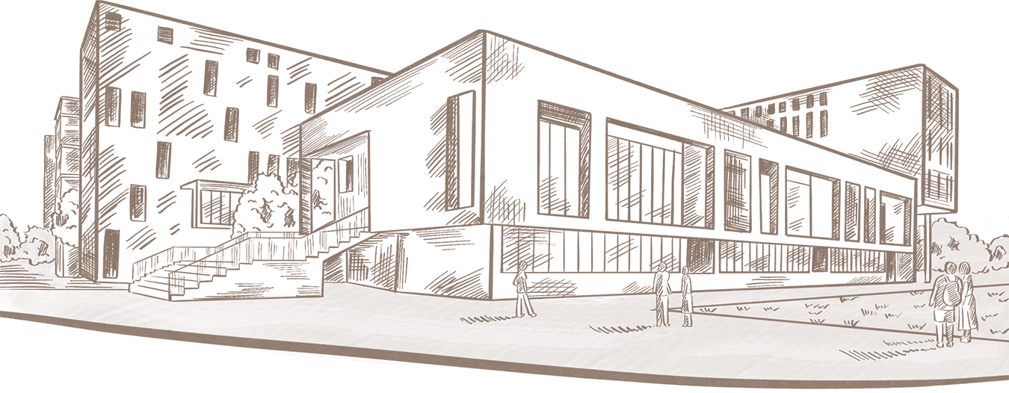
32.3%
61.0%
48.8%
72.1%
12.5%
点击此处输入文本，文本内容应尽量简约精炼，尽可能减少赘余的内容，并和本页呈现的主题高度相关。点击此处输入文本，文本内容应尽量简约精炼。
在此输入页标题
TITLE HERE

Slide 19
在此输入页标题
TITLE HERE
66.7%
66.7%
输入条目标题
点击此处输入文本，文本内容应尽量简约精炼
输入条目标题
点击此处输入文本，文本内容应尽量简约精炼
66.7%
输入条目标题
点击此处输入文本，文本内容应尽量简约精炼
66.7%
输入条目标题
点击此处输入文本，文本内容应尽量简约精炼

Slide 20
在此输入页标题
TITLE HERE
请于此输入小标题
点击此处输入文本，文本内容应尽量简约精炼，尽可能减少赘余的内容，并和本页呈现的主题高度相关。点击此处输入文本，文本内容应尽量简约精炼。
50.0%
85.3%
45.5%

Slide 21
在此输入页标题
TITLE HERE
01
输入条目标题
点击此处输入文本，文本内容应尽量简约精炼，尽可能减少赘余的内容，并和本页呈现的主题高度相关。
输入条目标题
点击此处输入文本，文本内容应尽量简约精炼，尽可能减少赘余的内容，并和本页呈现的主题高度相关。
02
04
输入条目标题
点击此处输入文本，文本内容应尽量简约精炼，尽可能减少赘余的内容，并和本页呈现的主题高度相关。
输入条目标题
点击此处输入文本，文本内容应尽量简约精炼，尽可能减少赘余的内容，并和本页呈现的主题高度相关。
03

Slide 22

总结
CONCLUSION
南方科技大学（简称南科大）是深圳在中国高等教育改革发展的时代背景下，创建的一所高起点、高定位的公办创新型大学，它肩负着为我国高等教育改革发挥先导和示范作用的使命，并致力于服务创新型国家建设和深圳创新型城市建设。
南科大被确定为国家高等教育综合改革试验校。2012年4月，教育部同意建校，并赋予学校探索具有中国特色的现代大学制度、探索创新人才培养模式的重大使命。

Slide 23
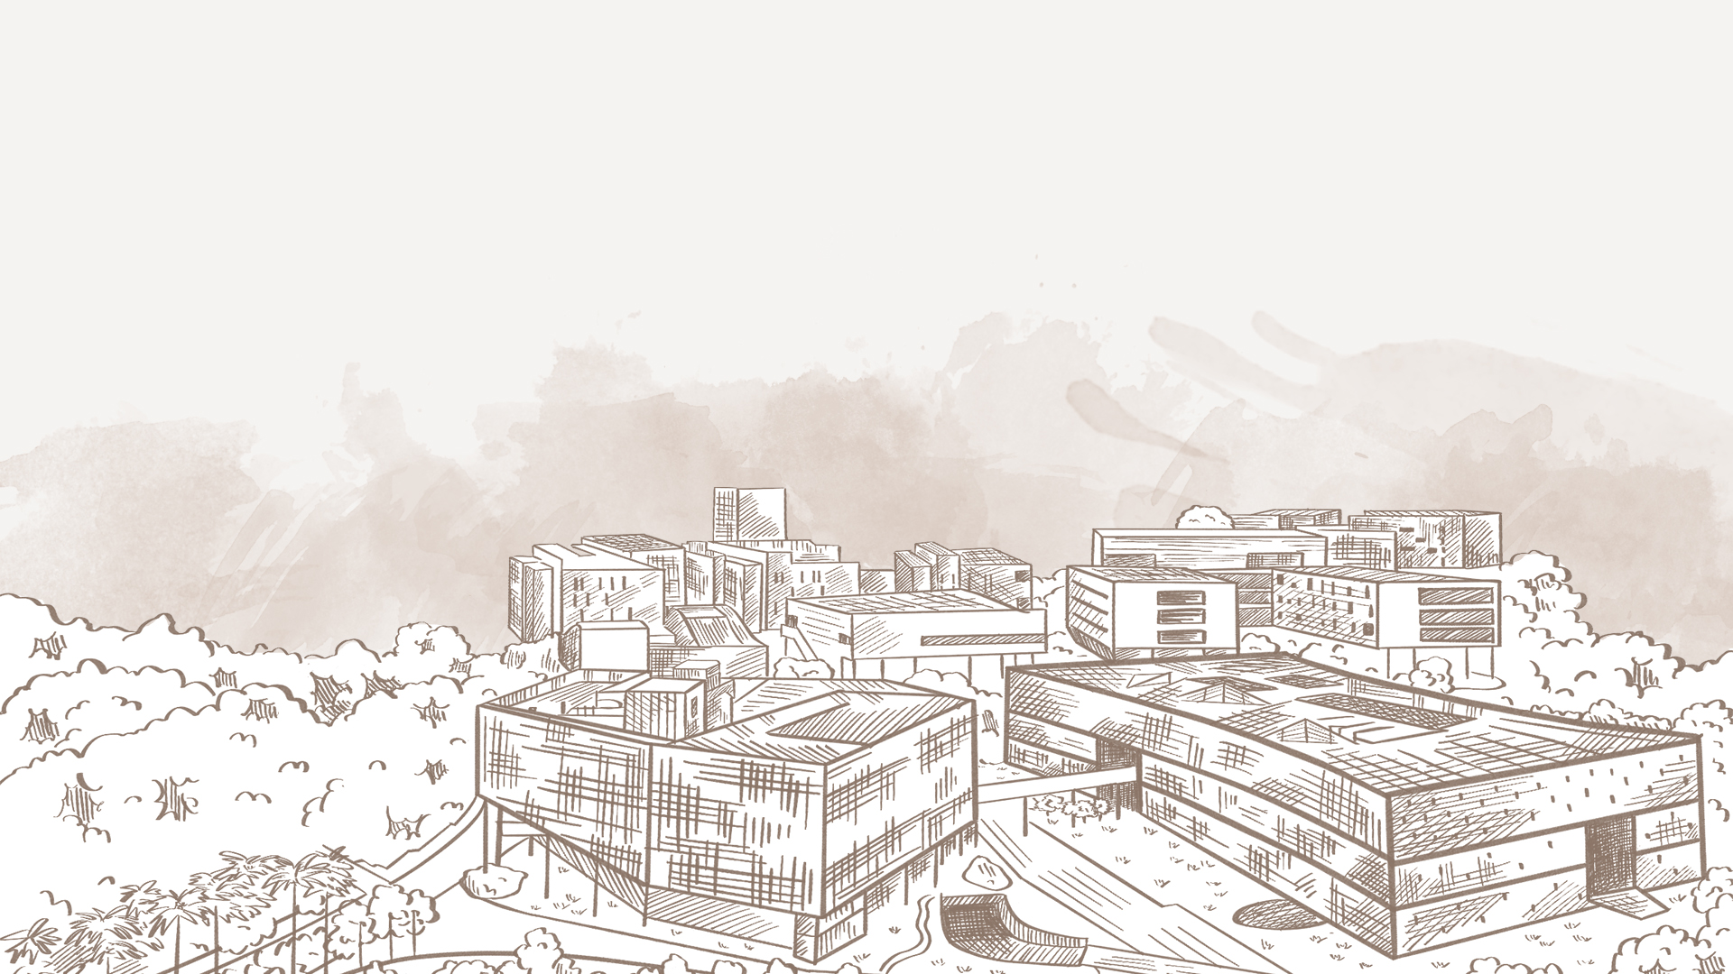
感谢
您的观看与收听

